Slide 1
第五章、 最弱前置谓词和程序语言的语义

Slide 2
前言
  引进最弱前置谓词（Weakest Pre-predicate）的概念，并用它来定义一个小程序语言L。该语言的主要成分：
    赋值语句
    选择语句
    循环语句
    数据类型只有整型和布尔型

Slide 3
5.1 最弱前置谓词
  1.定义：假定S是一个语句，Q是一个谓词，它描述S执行后所确定的某种关系。从S和Q定义另外一个谓词，记为 wp(S,Q),它表示：
  “所有这样的状态的集合，S从其中任一状态开始执行必将在有限的时间内终止于满足Q的状态”。
  -----------------→ S ---------------→
  {wp(S,Q) } { Q }

Slide 4
5.1 最弱前置谓词
  我们称 wp(S,Q) 是语句S关于Q的最弱前置谓词。
  “最弱”反映在“所有”一词之中，外延最大，内涵自然最弱。

Slide 5
5.1 最弱前置谓词
  例1. 假设S是赋值语句 i := i+1; Q为 i≤10 则：
  wp(S,Q)
  = wp(i := i+1, i≤10 )
  = (i ≤9)

Slide 6
5.1 最弱前置谓词
  例2. 假设S是 if x>=y then z:=x else z:=y
  Q为 z:=max(x,y)
  则：wp(S,Q) = T
  例3. 令S同例2， Q为 z:=y,
  则：wp(S,Q) = (x ≤y)
  例4. 令S同例2， Q为 z = y-1,
  则： wp(S,Q) = FALSE
  令S={(x,1),(y,3),(z,5),(b,T)}
  e = ((x<=y) ∧(y<z) ∨(x+y<z) ∨b)
    则：S(e)= (1<=3) ∧(3<5) ∨(1+3<5) ∨T)=T

Slide 7
5.1 最弱前置谓词
wp(S,Q)与 {P} S {Q}：
  {P} S {Q}表示 “若S的执行开始于一个满足P的状态，则S的执行必在有限的时间内终止于一个满足Q的状态”
  wp(S,Q)表示“所有这样的状态的集合，S从其中任一状态开始执行必将在有限的时间内终止于满足Q的状态”
  因此： {P} S {Q} ⇔ ( P ⇒ wp(S,Q))

Slide 8
5.2 基本语句的语义－前言
前言：
  用wp定义一个小程序设计语言L，此语言的表达式只有整型和布尔型两类，说明语句采用类Pascal的形式，其基本执行语句有空语句（Skip）、赋值语句、选择语句、循环语句。
  令记号“=_{df}” 为定义符，读做“定义为”

Slide 9
5.2 基本语句的语义-空语句
  1. 空语句（Skip）
  Skip语句表示什么事都不做，相当于空语句。其定义如下：
  定义1： wp(skip,Q) =_{df} Q

Slide 10
5.2 基本语句的语义-赋值语句
  2. 赋值语句
  1）简单变量赋值
  赋值形式： y := e
  其中y为简单变量，e为表达式；y，e必须相同类型。这个语句在某种状态下执行意味着：首先在此状态下计算出e的值，然后将此值存放在以y为名字的存储单元中，即用e的值代替y的值。

Slide 11


5.2 基本语句的语义-赋值语句
  定义2：wp(“y := e”,Q) =_{df} domain(e) ∧
  其中， domain(e) 是一个谓词，表示所有使e可求值的状态集。
  在多数情况下， domain(e) 总是成立，故常省略它，只写：
  wp(“y := e”,Q) =_{df}

Slide 12
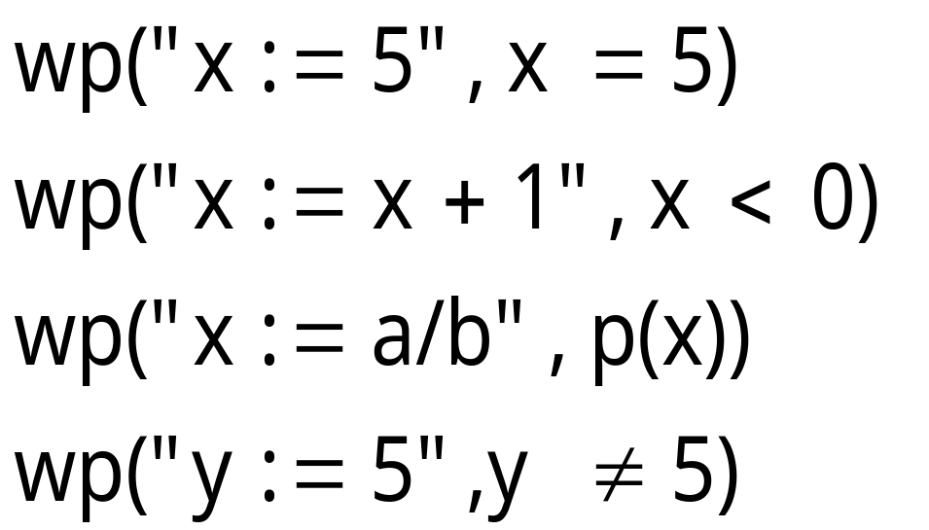
5.2 基本语句的语义
例1：
例2：
例3：
例4：

Slide 13
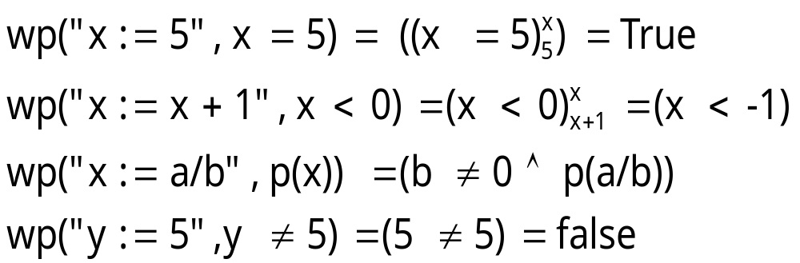
5.2 基本语句的语义
例1：
例2：
例3：
例4：

Slide 14
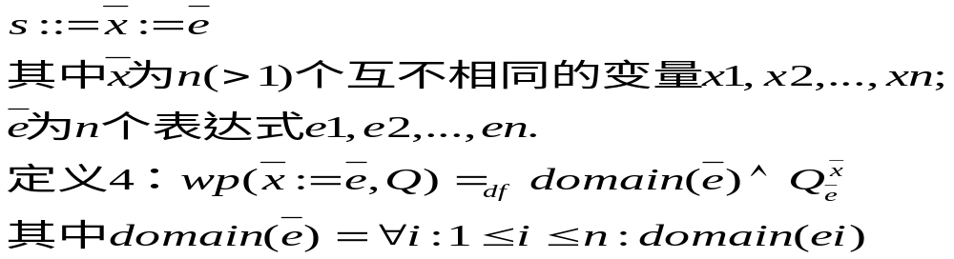
5.2 基本语句的语义－
多个简单变量的同时赋值
  2)多个简单变量的同时赋值
例8：wp(“x,y:=x-y,y-x”,x+y=c)
= （x-y+y-x = c）
= (0 = c)

Slide 15
5.2 基本语句的语义－顺序复合
3. 顺序复合
  考虑由两个语句s1和s2构成的复合语句“s1;s2”的语义：
  定义5： wp(“s1;s2”,Q) =_{df} wp(“s1”,wp(“s2”,Q))

Slide 16
5.2 基本语句的语义－顺序复合
wp(“s1;s2”,Q) =_{df} wp(“s1”,wp(“s2”,Q))
  例： wp(“t:=x; x:=y; y:=t”, x=u2 ∧y=u1)
  =wp(“t:=x; x:=y”,wp(“y:=t”, x=u2 ∧y=u1))
  =wp(“t:=x; x:=y”, x=u2 ∧t=u1)
  =wp(“t:=x”,wp(“x:=y”, x=u2 ∧t=u1))
  =wp(“t:=x”,y=u2 ∧t=u1)
  = y=u2 ∧x=u1

Slide 17
5.2 基本语句的语义－选择语句
  形式： IF ::= if c1 → s1;
  □ c2 → s2;
  ......
  □ cn → sn;
  fi
其中，n>0; ci为布尔表达式; si为任意语句; ci → si是一个带卫哨（Guard）语句, ci为si的卫哨;
用 BB表示所有卫哨的析取：
BB = c1∨ c2 ∨... ∨ cn
IF语句的执行过程：
首先计算每个ci，
若所有ci都不为真，或 有某个ci无定义则执行中断（abort），否则，执行任一个其值为真的ci所对应的si。
当si执行完毕后，整个IF就执行完了。

Slide 18
5.2 基本语句的语义
定义6：
  wp(IF,Q) =_{df} domain(BB) ∧BB ∧
  c1⇒wp(s1,Q) ∧ c2⇒wp(s2,Q) ∧
  ...
  ^ cn⇒wp(sn,Q)
  =_{df} domain(BB) ∧
  (∃j : 1≤j ≤ n : cj) ∧
  (∀i : 1≤i ≤ n : ci ⇒ wp(si,Q) )

Slide 19
5.2 基本语句的语义
wp(IF,Q)=_{df}
domain(BB)∧
BB ∧
  c1⇒wp(s1,Q) ∧
  c2⇒wp(s2,Q) ∧
  ...
  ^cn⇒wp(sn,Q)
例：令IF为
if x>=0 → y := x
x<=0 → y := -x;
fi
Q : y = abs(x)
则：wp(IF, y = abs(x))
= ((x>=0 ∨ x<=0 )∧
x>=0 ⇒ wp(“y := x”, y = abs(x)) ∧
x<=0 ⇒wp(“y := -x”, y = abs(x)))
= true ∧ x>=0 ⇒x= abs(x) ∧ x<=0 ⇒(-x= abs(x))
= true

Slide 20
5.2 基本语句的语义
定理1（Theorem 1）
  考虑IF命令，假设谓词P满足：
  (1) P ⇒ BB
  (2) P ∧ ci ⇒ wp（si,Q），0 ≤ i ≤ n
  则： P ⇒ wp（IF，Q）

Slide 21
5.2 基本语句的语义
例：考察下列的选择语句S：
if x > y → x,y :=y,x;
x<=y → skip
fi
已知P=True，Q = (x<=y)
要证明 {P}S{Q}

Slide 22
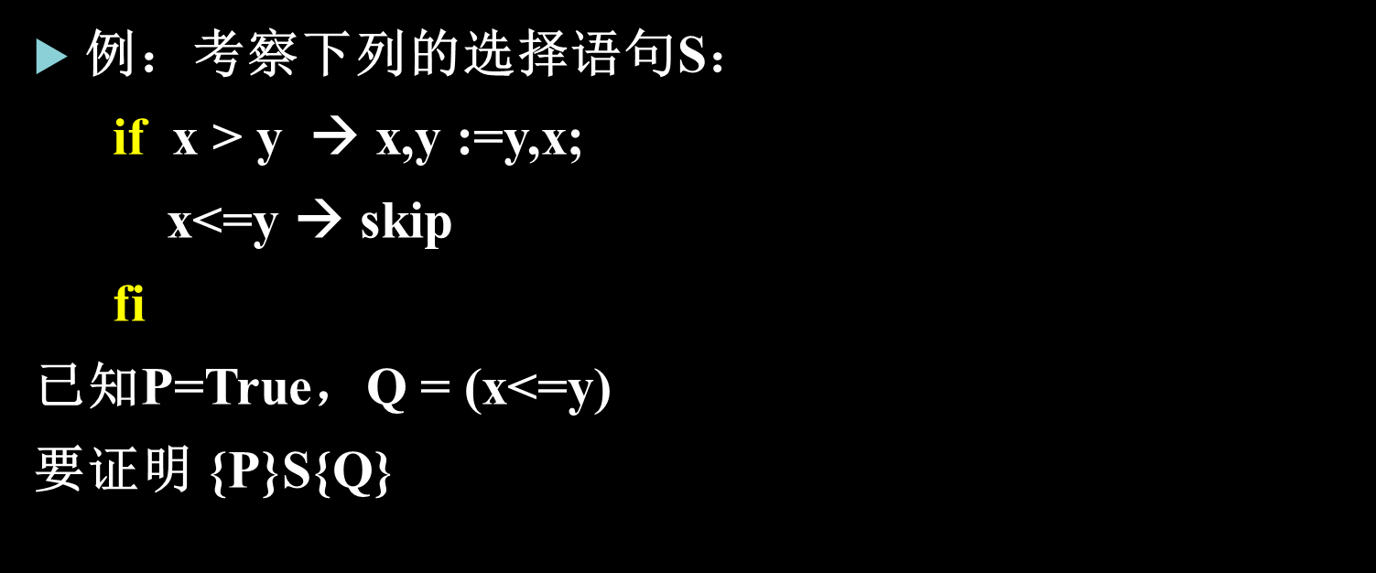
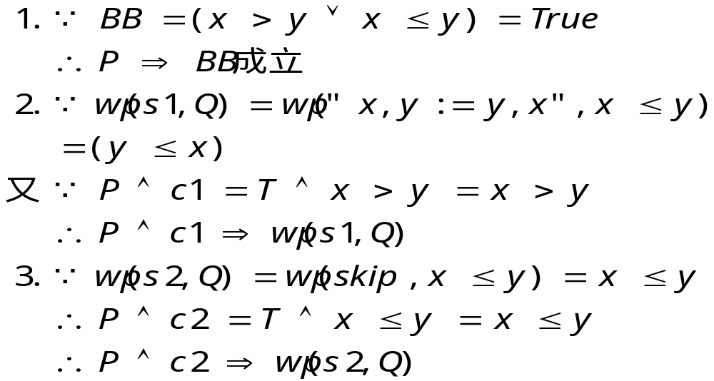
证明：
由定理可知，P⇒wp(S,Q)成立. 因此说明例中的选择语句S对给定的输入/输出断言P和Q是正确的.

Slide 23
5.2 基本语句的语义－循环语句
5. 循环语句
一般形式:
DO ::= do c1 → s1
□ c2 → s2
…
□ cn → sn
od
其中,n>0, ci 为布尔
表达式, si 为语句,
c1 → s1为带哨语句
DO 语句的执行如下:
首先计算每个ci,
若有某个ci无定义,则执行失败(流产) 。
若所有ci均为假,则执行终止, 否则执行任意其值为真的ci所对应的si.
重复这个过程直至执行终止或失败.
DO语句等价于:
do BB → IF od
BB = c1∨ c2 ∨... ∨ cn

Slide 24
5.2 基本语句的语义
为给出DO语句的形式语义, 先定义两个符号
令: H₀(Q) = ¬BB∧Q
它是这样的一个状态集合: DO从其中任一状态开始执行不经过任何迭代(0次迭代)即终止,且终止时Q为真。
定义一个谓词H_{k}(Q) , k>0. 它表示这样的一个状态集合: DO从其中任一状态开始执行,最多经过k次迭代而终止,且终止时Q为真。因此,它可以表示为:
H_{k}(Q) = H₀(Q) ∨wp(IF, H_{k-1}(Q) ), k>0

Slide 25
5.2 基本语句的语义
定义一个谓词H_{k}(Q) , k>0. 它表示这样的一个状态集合: DO从其中任一状态开始执行,最多经过k次迭代而终止,且终止时Q为真。因此,它可以表示为:
  H_{k}(Q) = H₀(Q) ∨wp(IF, H_{k-1}(Q) ), k>0
  H₁(Q) = H₀(Q) ∨wp(IF, H₀(Q) )
  H₂(Q) = H₀(Q) ∨wp(IF, H₁(Q) )

Slide 26
5.2 基本语句的语义
wp(DO, Q)可以定义为这样一个状态集合: DO从其中任一状态开始执行,必须经过有限次迭代后终止于满足Q的状态。于是:
定义7:
  wp(DO, Q) =_{df} (∃ k: k≥0 : H_{k}(Q) )
由于H_{k}(Q) 的构造甚为麻烦。因此, wp(DO, Q) 的定义实际上不便于使用, 但可用于证明一个有用的定理。

Slide 27
5.2 基本语句的语义－不变式ρ
不变式ρ ：
不必要求一定得到DO语句的最弱前置条件wp(DO,Q)，可以寻找一个稍强的前置条件ρ，它满足：在DO执行之前成立，而且每经过一次迭代后也仍然保持成立，并且还能够保证¬BB∧ ρ⇒ Q 为真。因此，用ρ作为循环DO对于Q的前置条件。即寻找满足下列形式的ρ ：
  {ρ}
  do BB → {BB ∧ ρ} IF {ρ} od;
  {¬BB∧ ρ }
  {Q}
  因为 ρ 在循环的每轮迭代的执行前后均保持为真，因此称ρ为该循环的一个不变式（Invariant，简称Inv.）

Slide 28
5.2 基本语句的语义－界函数τ
界函数τ：
为说明循环的终止性，引入一个整型函数τ，它是程序变量的函数， 用以指明循环至多执行τ 次迭代。它满足：
  τ的值随迭代次数的增加而递减，每次迭代τ的值至少递减1，且:
  只要能够继续迭代， τ的值就一定保持>0
因此，只要表明存在这样的函数τ，循环就必定能够终止， 称τ 为循环的界函数（Bound Function，简称BF）

Slide 29
5.2 基本语句的语义
例1：计算数组b[0:10]元素的和，并将结果存于变量s中的程序为：
i := 1; s := b[0];
do i<11 → s := s+b[i] ; i := i+1; od
{Q: s = ∑k: 0≤k <11 : b[k]}
令： ρ 为 1≤i ≤11 ∧ s = (∑k: 0≤k <i : b[k])
τ 为 11-i
可以证明ρ是个循环不变式，且 i≥11 ∧ ρ ⇒Q，而τ =11-i 表示循环尚需进行的迭代次数。

Slide 30
5.2 基本语句的语义
定理2（不变式定理）
考虑一个DO循环，令谓词ρ 满足：
（1） ρ∧ci ⇒wp(si, ρ), 1 ≤ i ≤ n
令整数函数 τ 满足（ τ 1是新标识符）
（2） ρ∧BB ⇒ τ > 0
（3） ρ∧ci ⇒wp(“τ1 := τ ; si”, τ<τ1 ), 1 ≤i≤ n
则： ρ ⇒ wp(DO, ρ ∧ ¬ BB )
说明:（1）说明ρ 是循环不变式；（2）说明只要循环不终止，函数τ总大于零；（3）指出循环每迭代一次， τ 至少减1； 结论则说明若前置条件ρ为真，则DO的执行必终止，且终止时ρ ∧ ¬ BB 为真。

Slide 31
5.2 基本语句的语义－关于{P}DO{Q}的验证项目
关于{P}DO{Q}的验证项目
根据定理2，为证明{P}DO{Q}，关键在于寻找谓词ρ 和界函数τ，使得下面的项目一一成立：
ρ在循环执行前为真，
对每个 i，1≤i ≤n， {ρ ∧ci} si { ρ}
ρ ∧ ¬ BB ⇒ Q
ρ ∧ BB ⇒ τ>0
对每个 i，1≤i≤n，{ρ ∧ci} τ1 := τ ; si”{τ<τ1}
形式化注释如下：

Slide 32
5.2 基本语句的语义
例2：证明下述程序的正确性
{T}
i := 1; s := b[0];
{ρ: 1≤i ≤11 ∧
s = (∑k: 0≤k <i : b[k])}
{τ : 11-i}
do i<11 → s := s+b[i] ; i := i+1; od
{Q: s = ∑k: 0≤k <11 : b[k]}
{P}
{ρ 不变式}
{τ 界函数}
do c1 → s1
□ c2 → s2
…
□ cn → sn
od
{¬BB∧ ρ }
{Q}

Slide 33
5.2 基本语句的语义
证明：
(1)（证明ρ在循环执行前为真）
即：{True} i := 1; s := b[0] {ρ} 成立
wp(“i := 1; s := b[0]”, ρ)
≡(1≤1≤11 ∧ b[0] = (∑k: 0≤k <1 : b[k]))
≡ 1≤1≤11 ∧ b[0] = b[0]
≡ True
∴ {True} i := 1; s := b[0] {ρ} 成立，
即循环开始时ρ成立
{ρ: 1≤i ≤11 ∧
s = (∑k: 0≤k <i : b[k])}

Slide 34
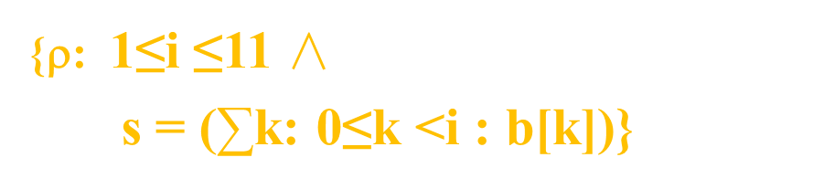
5.2 基本语句的语义
（2）（证明：对每个 i，1≤i ≤n， {ρ ∧ci} si { ρ}）
∵wp(“s := s+b[i] ; i := i+1”, ρ)
≡ 1≤i+1≤11 ∧ s+b[i] = (∑k: 0≤k <i+1 : b[k])
≡ 0 ≤i<11 ∧ s= (∑k: 0≤k <i : b[k])
∵ ρ∧i<11 ≡ i<11∧1≤i≤11∧s=(∑k:0≤k<i:b[k])
≡ 1 ≤i<11 ∧ s= (∑k: 0≤k <i : b[k])
∴ ρ∧i<11 ⇒ wp(“s := s+b[i] ; i := i+1”, ρ) 成立，即
ρ是循环不变式

Slide 35
5.2 基本语句的语义
（3）证明ρ ∧ ¬ BB ⇒ Q
ρ ∧ ¬ BB
≡ 1≤i ≤11∧s = (∑k: 0≤k <i : b[k]) ∧i≥11
≡ i=11 ∧ s = (∑k: 0≤k <i : b[k])
≡ s = (∑k: 0≤k <11 : b[k]
≡ Q
∴ 循环终止时，Q为真

Slide 36
5.2 基本语句的语义
(4) 证明只要循环不终止，函数τ总大于零 ρ ∧ BB ⇒ τ>0
ρ ∧ BB
= 1≤i ≤11 ∧ s = (∑k: 0≤k <i : b[k]) ∧i<11
⇒ 11-i>0
= τ>0

Slide 37
5.2 基本语句的语义
(5) 循环每迭代一次， τ 至少减1 ，即
对每个 i，1≤i≤n，{ρ ∧ci} “τ1 := τ ; si ”{τ<τ1}
wp(“τ1 := 11-i ; s := s+b[i] ; i := i+1”,11-i <τ1)
= 11-(i+1) < 11-i
= 10 <11 = True
∴ ρ ∧ c1 ⇒ wp(“τ1 := 11-i ; S”, τ <τ1) 成立
综上所述，可知 {True} 程序 {Q} 正确

Slide 38
5.2 基本语句的语义
练习：
形式化证明下述算法，算法是 set i to the highest power of 2 that at most n.
算法： {0<n}
i := 1;
{ρ: 0<i ≤n ∧(∃p : i=2^{p})}
{τ : n-i}
do 2*i ≤n → i:= 2*i od
{R: 0 ≤ i ≤n <2*i ∧ (∃p : i=2^{p})}

Slide 39
练习
形式化地证明如下各个DO循环的验证项目
寻找x在b[0..n-1]中的位置i，若x不在其中，置 i 的值为 n。
{0<=n}
  i:=0;
  {Inv. 0<=i<=n and x∉b[0:i-1]}
  {τ : n-i}
  do i<n and x ≠b[i] → i := i+1 od
  {Q: 0<=i<n and x=b[i] or i=n and x ∉b[0:n-1]}

Slide 40
练习
2 寻找第n个Fibinacci数
0,1,1,2,3,5……
{n>0}
i,a,b := 1,1,0;
{Inv. 1<=i<=n and a=f_{i} and b=f_{i-1}}
{BF: n-i}
do i<n → i,a,b := i+1,a+b,a od
{Q: a=fn}
0, n=0;
f(n) = 1, n=1
f_{n-1}+f_{n-2}, n>=2

